Slide 1
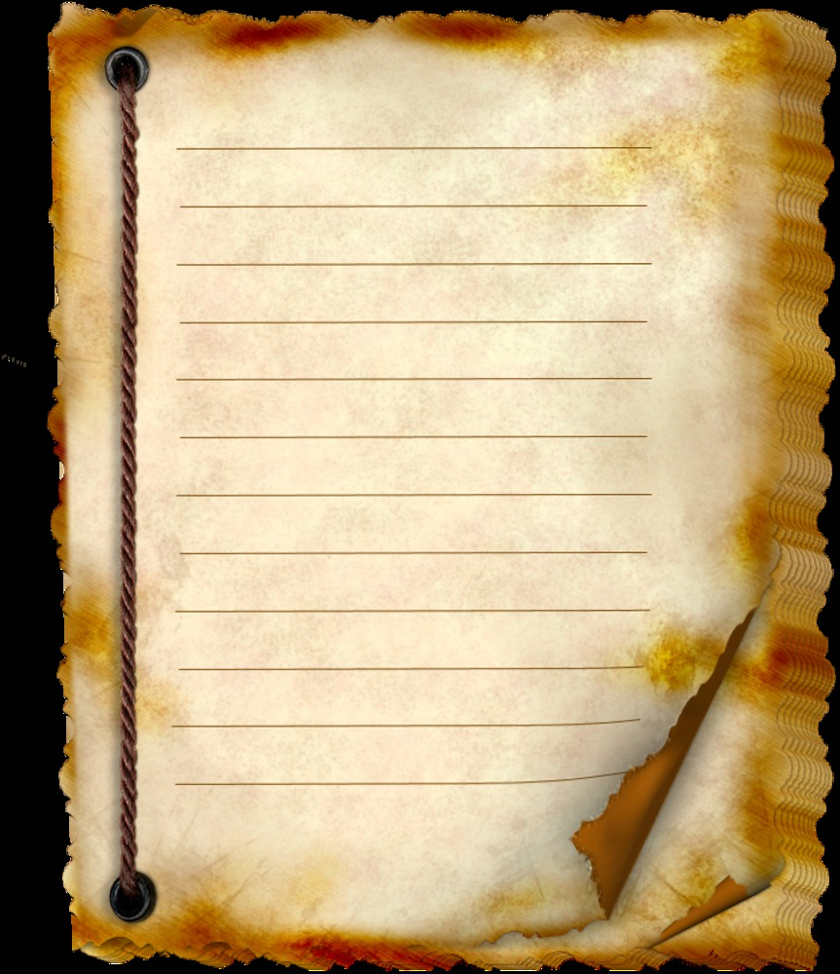
Отдел образования Мозырского районного исполнительного комитета
Государственное учреждение образования
«Средняя школа №8 г.Мозыря»
Районный этап областного конкурса
«История семьи – история Победы»
Название работы
«Война глазами белорусской девочки»
Автор: коллектив 10 «Б» класса,
Руководитель:
Касьян Владимир Владимирович,
учитель истории,тел.+375333218866
Мозырь, 2025

Slide 2
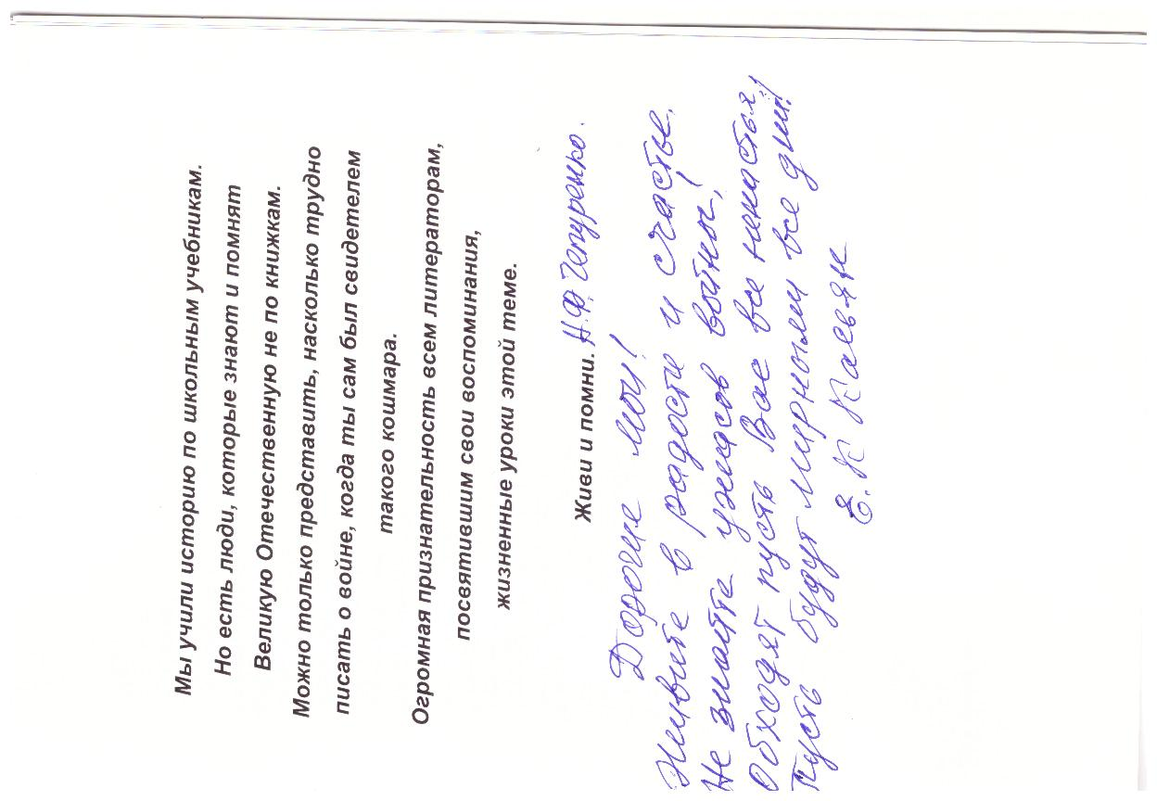
Касьян Елена Константиновна
(1938-2021)
Вечная Память…
Мы представляем творческую работу, созданную со слов Елены Константиновны. Мы считаем, что не нужно лишних слов. Просто прочтите…

Slide 3
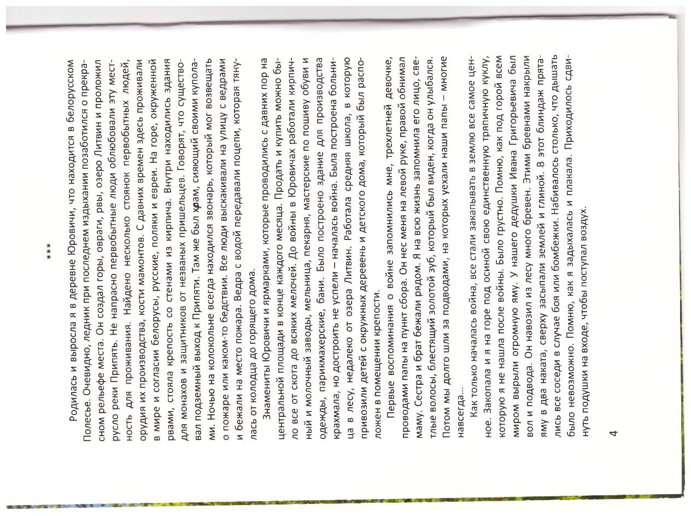


Slide 4
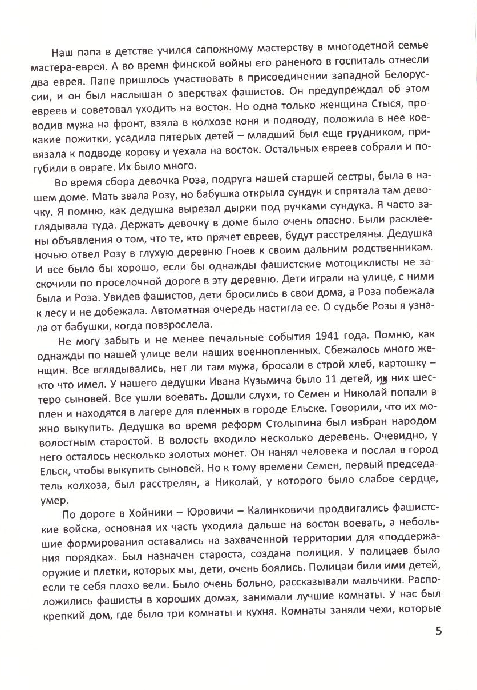

Slide 5
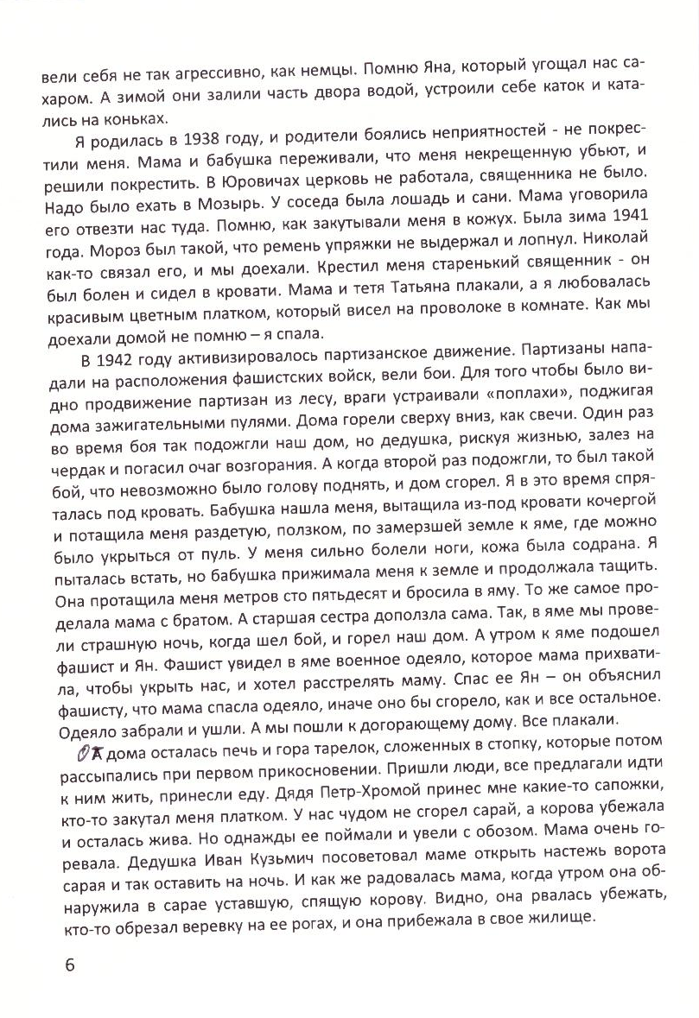

Slide 6
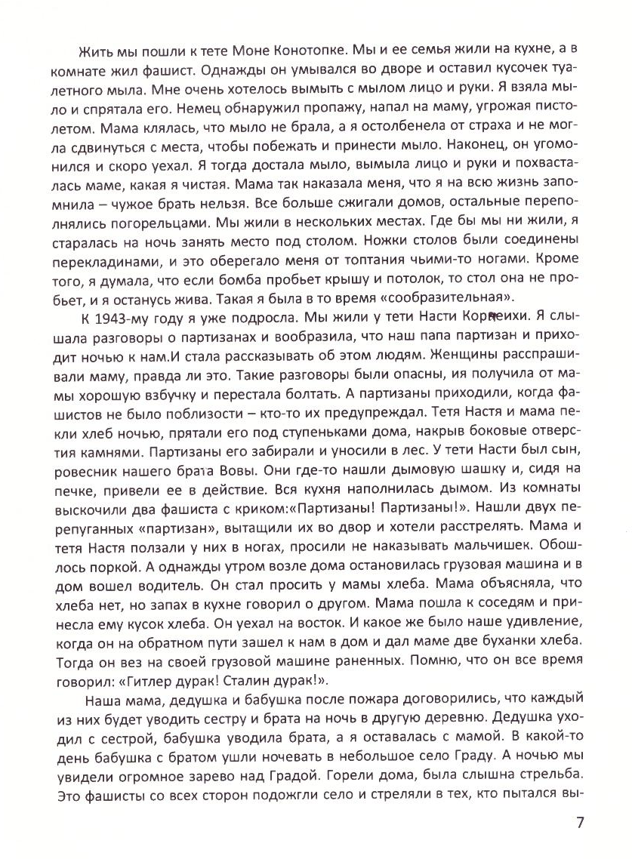

Slide 7
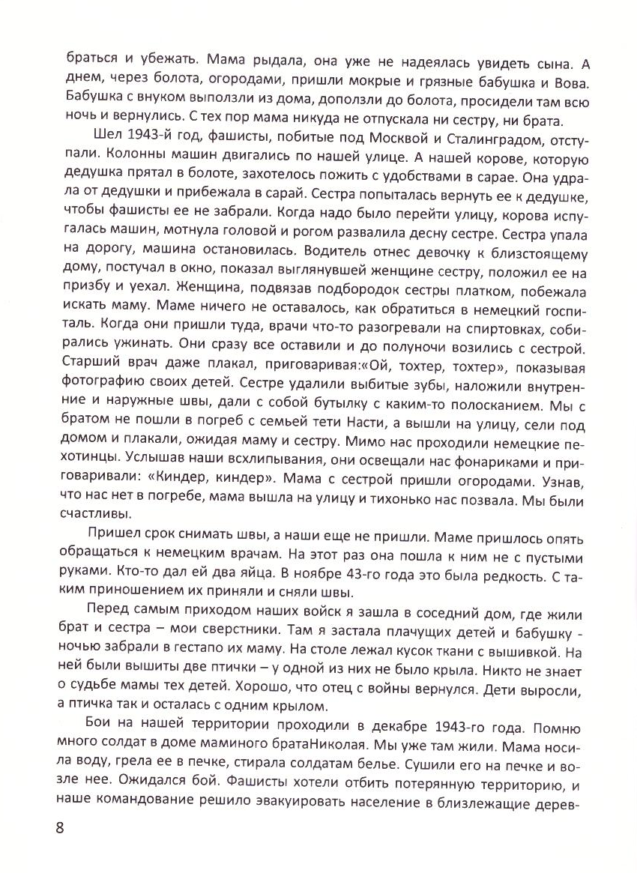

Slide 8
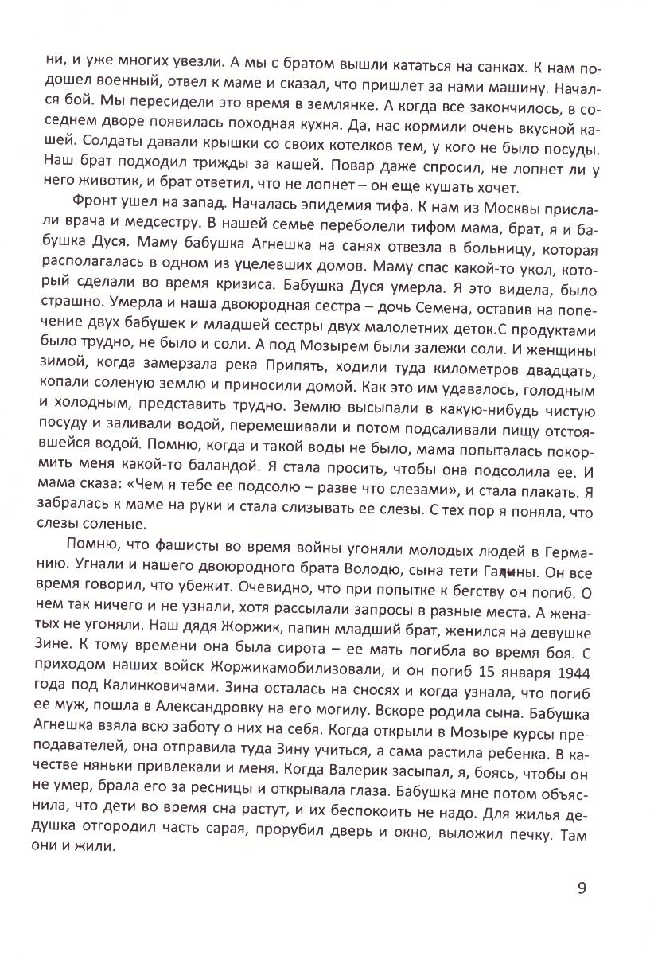

Slide 9
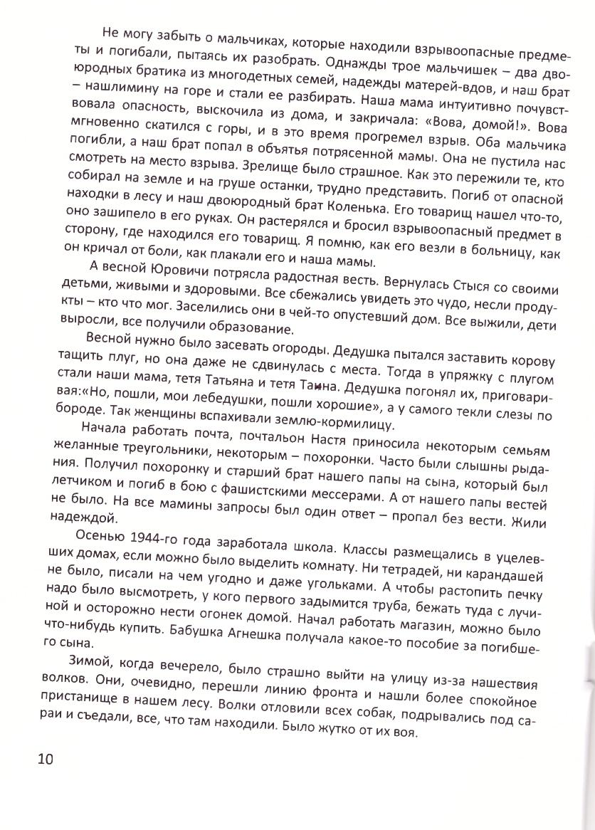

Slide 10
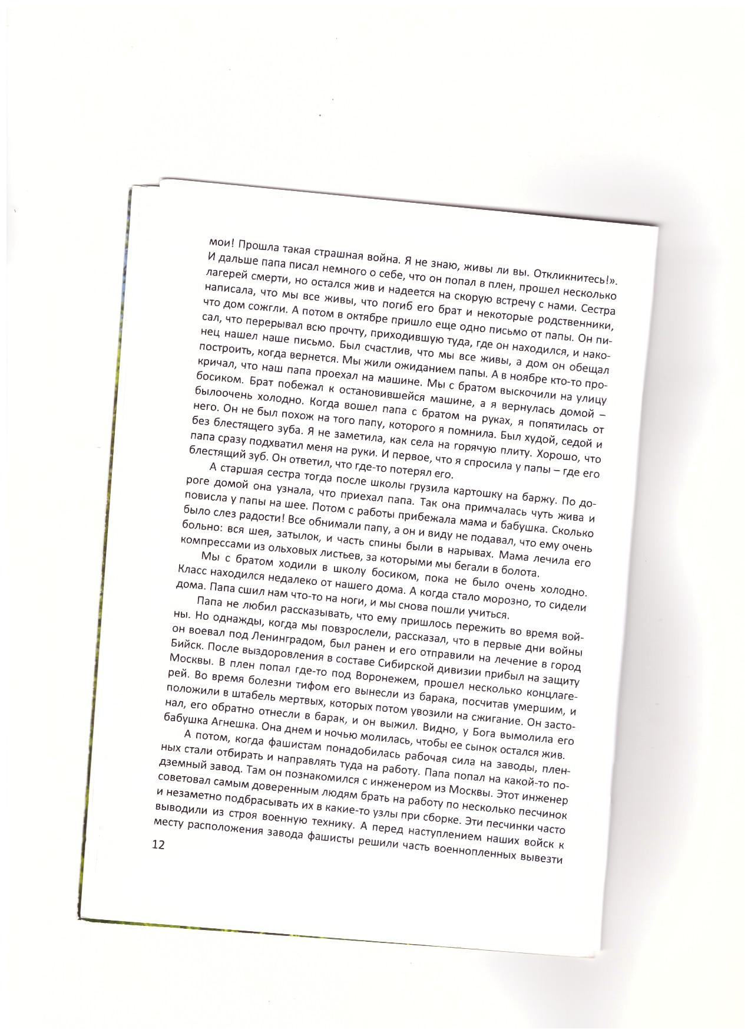

Slide 11
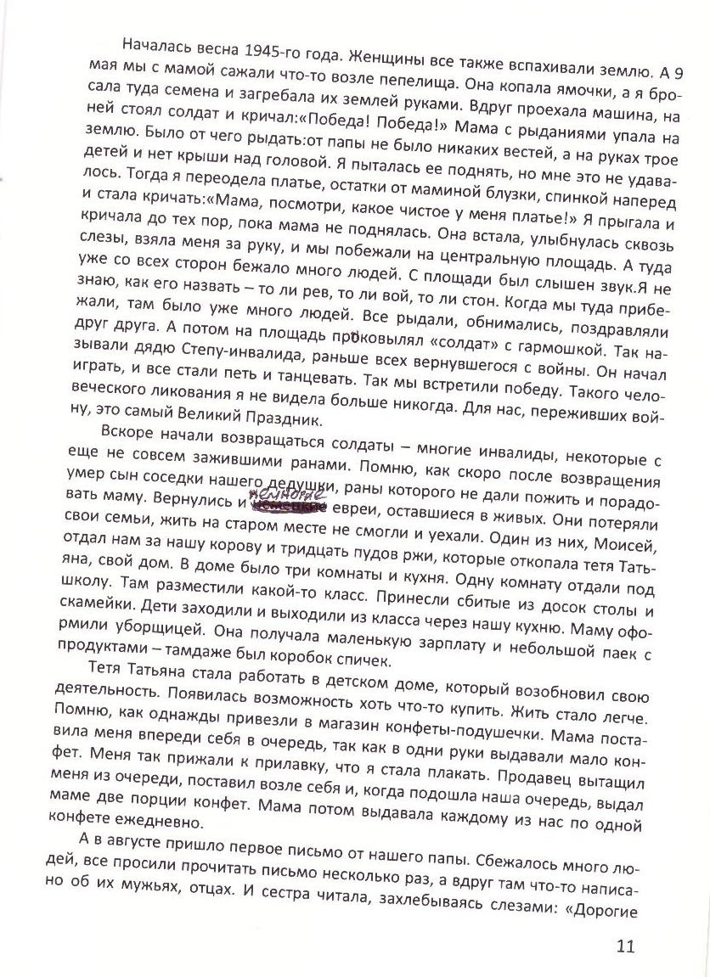

Slide 13
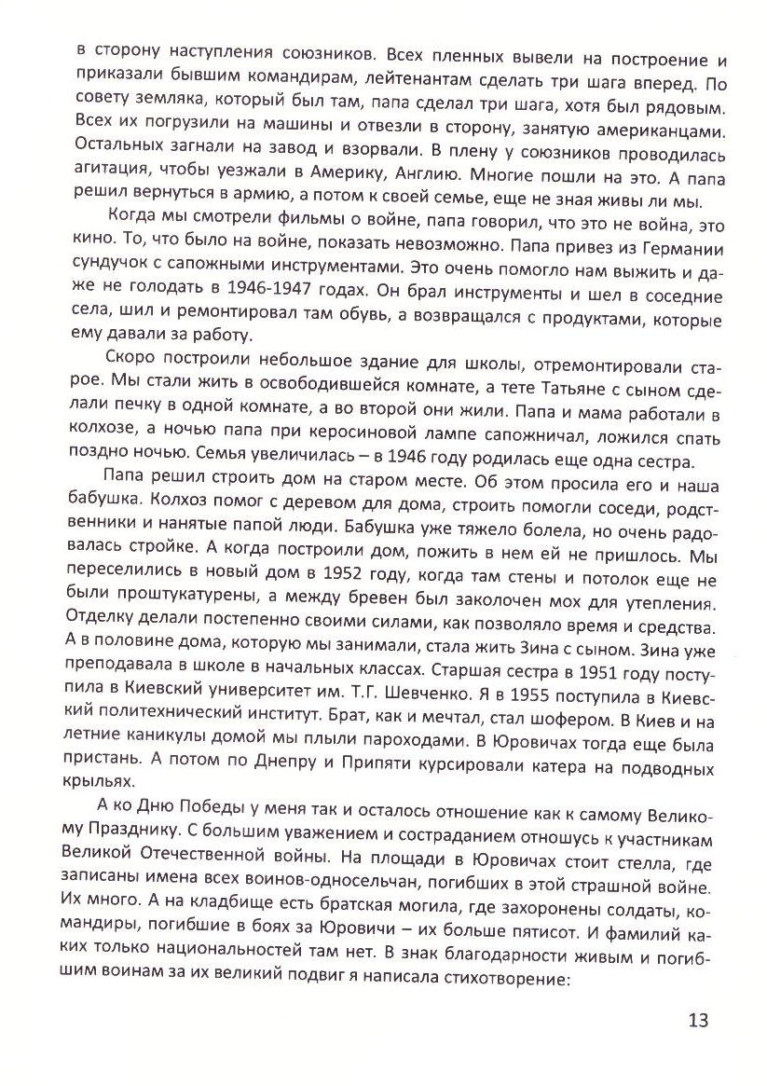

Slide 14
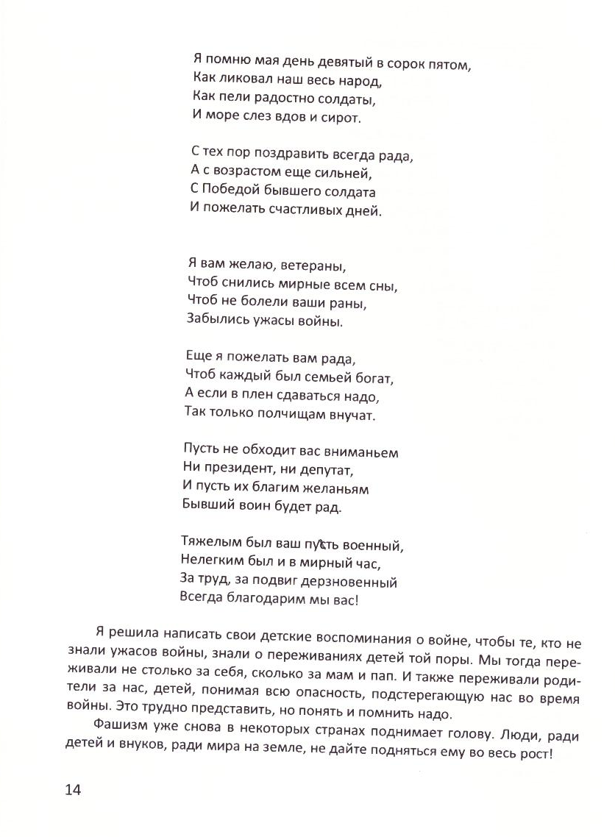

Slide 15
Список источников и литературы
1. Касьян Е.К.//Война глазами белорусской девочки/Одесса,2019

Slide 16
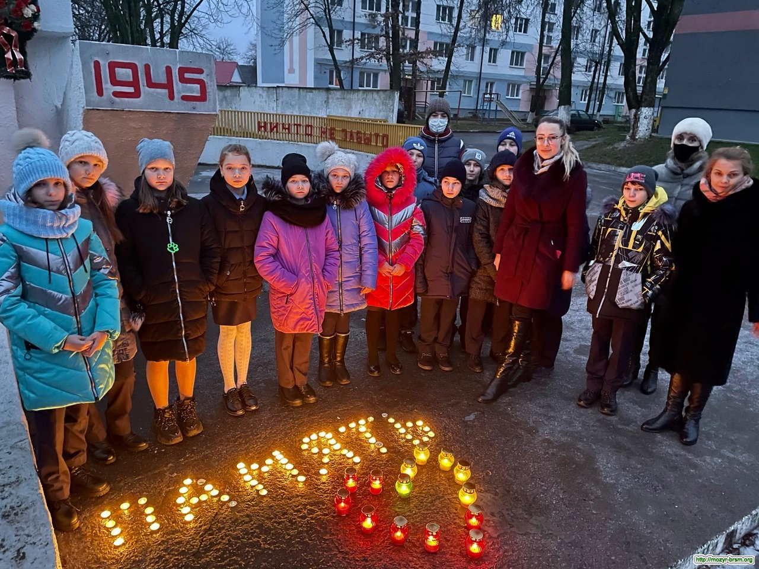
Вечная Память!

